Slide 1
PROYECTO 2 : Marble
INTEGRANTES:
Mattioli Bárbara
Garat Manuel
Cerdá Gianni Lucas

Slide 2
ÍNDICE
Objetivos
Implementando Escena A
Objetos en la escena
Materiales Utilizados
Iluminación
Implementando Escena B
Objetos en la escena
Materiales Utilizados
Iluminación
Conclusiones
Referencias

Slide 3
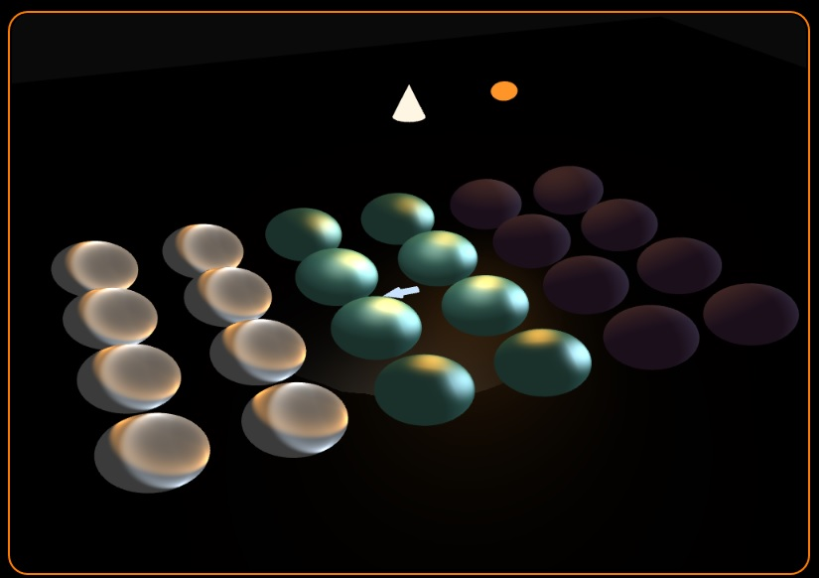
Escena A : ?

Slide 4
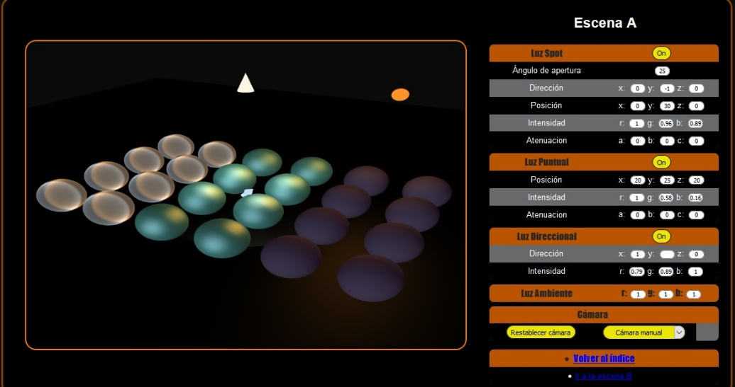
Objetos en la Escena A
Para el proceso de implementación de la escena A , se dibujo un plano , incorporando sobre este, 24 esferas ( un arreglo de 6x4) en las cuales se tomo 6 esferas con un aspecto metálico ,6 esferas con aspecto satinado y por último ,6 esferas con apariencia rugosa. Los parámetros de cada material utilizado se obtuvo de la tabla de materiales proporcionada por la cátedra (Clase 12 Iluminación-Sombreado ).
Posteriormente se agrego a la escena las luces de tipo ,direccional, puntual y spot con sus respectivos parámetros

Slide 5
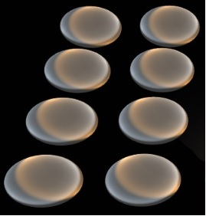
Materiales Utilizados
Esferas Metálicas
Para la implementación del aspecto metálico de las esferas se utilizó (Polished Silver) como material .
Por otro lado , el modelo de iluminación utilizado para este caso fue el modelo Cook-Torrance para el término especular y Oran-Nayer para el término difuso.

Slide 6
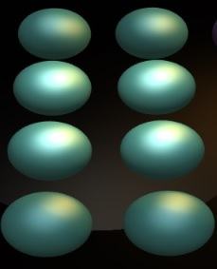
Materiales Utilizados
Esferas Satinadas
Para la implementación del aspecto satinado de las siguientes 6 esferas se utilizó (Turquiose) como material .
Al igual que en las esferas metálicas , el modelo de iluminación utilizado fue el modelo Cook-Torrance para el término especular y Oran-Nayer para el término difuso nuevamente.

Slide 7
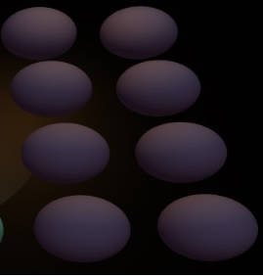
Materiales Utilizados
Esferas Rugosas
Para la implementación del aspecto ruguso de las últimas 6 esferas de la escena A se utilizó Powter (Estaño) como material .
A diferencia de las esferas mencionadas anteriormente, el modelo de iluminación utilizado fue el modelo Ward para el término especular y Phong para el término difuso.

Slide 8



Iluminación
Tipos de luces
Luz Spot
Para la escena A se incorporaron los tres tipos de luces pedidas por la cátedra , dichas luces poseen algunos los siguiente parámetros:
Intensidad
Dirección
Posición
Atenuación
Ángulo ( Luz Spot)
Luz Puntual
Luz Direccional

Slide 9
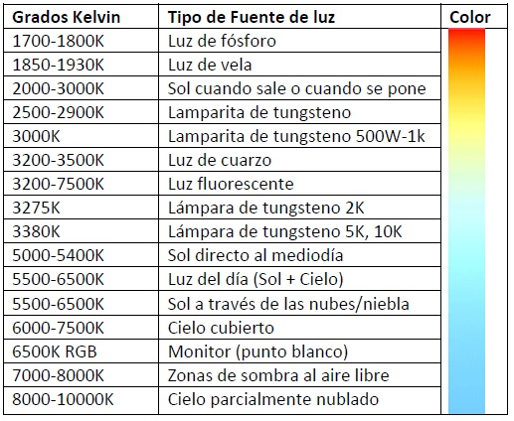
Iluminación
Color de la luz
Tipo de fuentes de luz utilizadas:
Luz Puntual → Luz de Vela
Luz Spot → Luz Fluorescente
Luz Direccional → Cielo Cubierto

Slide 10
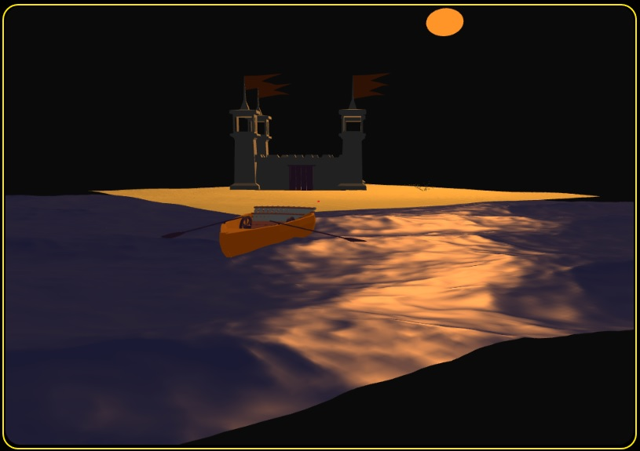
Escena B : ?

Slide 11
Referencias
http://planetpixelemporium.com/tutorialpages/light.html
https://moodle.uns.edu.ar/moodle/pluginfile.php/432353/mod_resource/content/2/13-MaterialesBRDF.pdf
https://moodle.uns.edu.ar/moodle/pluginfile.php/431467/mod_resource/content/1/12-Iluminaci%C3%B3nSombreado.pdf
s2012_pbs_disney_brdf_notes_v2.pdf
Iluminacion_Disney.pdf

